Slide 1
自然言語で書かれた文章からの
意味抽出
Using Sequence-to-Sequence Model & Attention Mechanism

Slide 2
How will the weather be?

Slide 3
How will the weather be?
人間の場合…
  意味が理解できる
しかし、コンピューターの場合は・・・
  意味の理解はできない
  これは、ただの文字列にすぎない

Slide 4
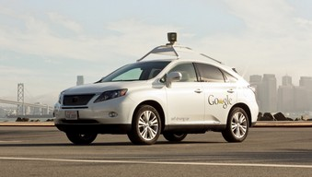
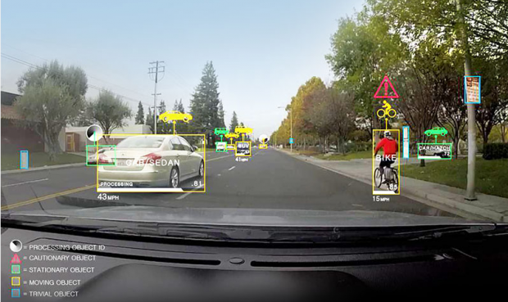

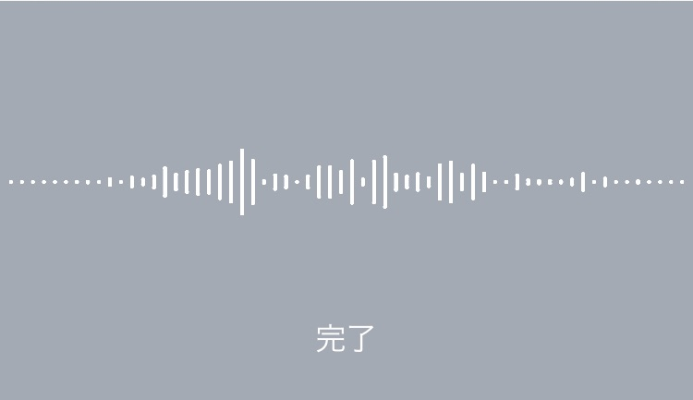
Great Results of Computers
認識技術
  画像 (自動運転など)
  音声 (音声入力など)

Slide 5

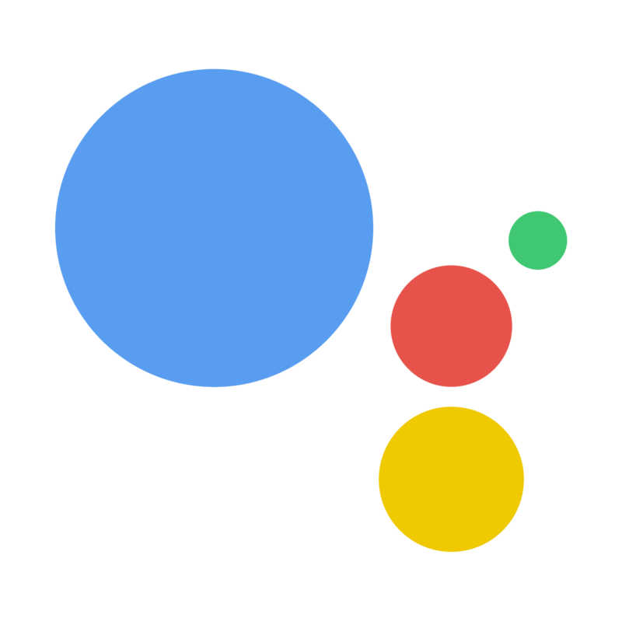

イマイチな分野
AI アシスタント
  Siri, Google Assistant or Cortana…
  言葉を理解しているのか？

Slide 6
曖昧さ
見た目は違う、でも意味は同じ。
  How will the weather be?
  What will the weather be like?
  Tell me the weather.
文脈によっては他の表現もありうる
  Is it clear?

Slide 7
曖昧な文法
人間
  ほとんどの場合、問題にはならない
  その仕組みは解明されていない
コンピューター
  扱うことは難しい
  文法があるなら、
  扱うことができてもおかしくないはず

Slide 8
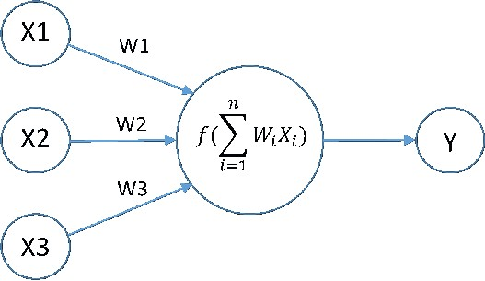
Neural Network
脳の神経回路網の模倣
任意の関数の近似が可能

Slide 9
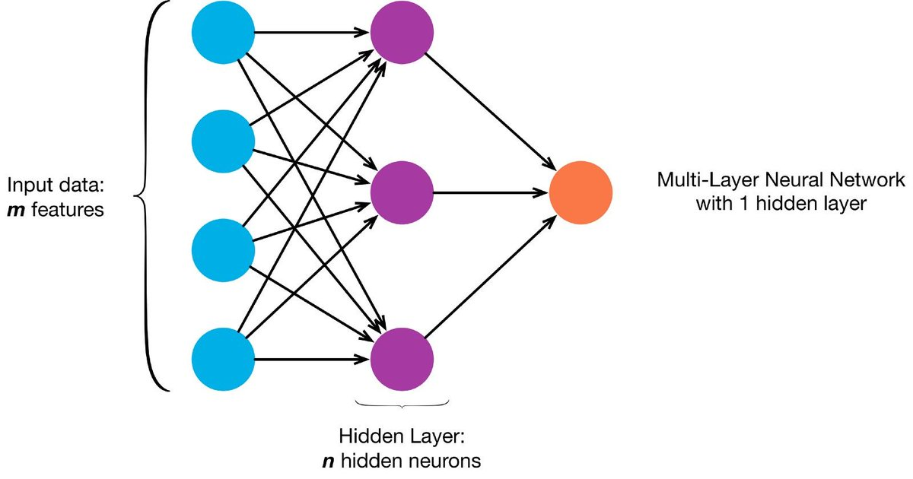
Multilayer Neural Network
層の種類
  入力層(画像、音声...etc)
  隠れ層
  出力層

Slide 10
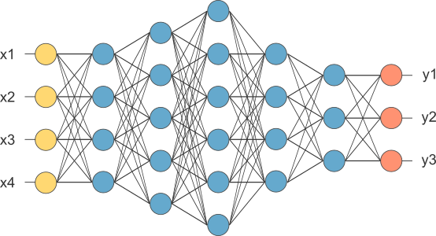
Deep Neural Network
‘Deep’の意味は・・・
  複数個の隠れ層
  膨大な計算量
    コンピューターの進歩により実用化

Slide 11
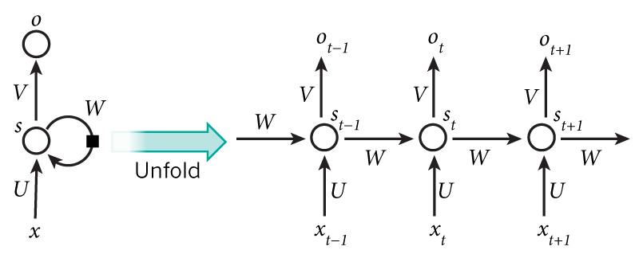
Recurrent Neural Network (RNN)
扱うことができるのは・・・
  時系列データ
  可変長データ

Slide 12
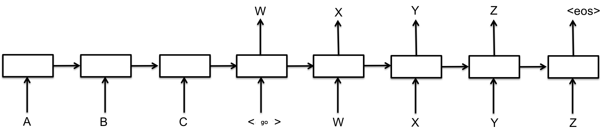
Seq2Seq & Attention
Sequence to Sequence Model
  RNNの一種
  機械翻訳の分野でよく使われる
この研究では
  入力を： 英語で書かれた文章
  出力を： コンピューターのための意味リスト

Slide 13
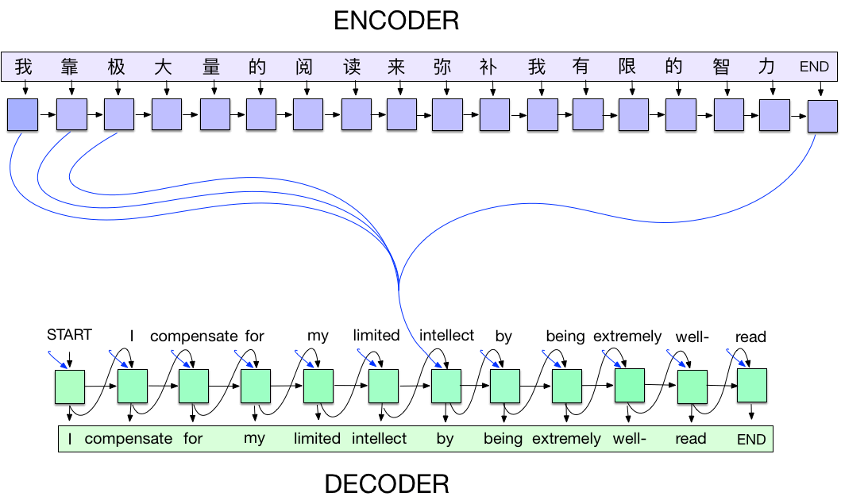
Seq2Seq & Attention
Attention Mechanism
  入力と出力の対応を学習させる
  Seq2Seq Model の精度向上

Slide 14
Research Methods
コンピューターに学習させたのは・・・
  約４０種の文章 (& 意味リスト)
    たとえば:
      ‘How will the weather be?’
      ‘Tell me my plans tomorrow’
    少なすぎる？
      準備するコスト
      計算時間
    次研究への課題

Slide 15
Result
サンプル
how will the weather be
Yes
Yes
文章
正しく認識された？
データセットにあるか？
what time is it
Yes
Yes
2 days later
Yes
Yes
8 days later
Yes
No
7 days after tomorrow
Yes
Yes
after 7 days
Yes
No
tell me how the weather will be
Yes
No
Can you tell me how the weather is
No
No
If it is rainy the day after tomorrow then add to my schedule that ~~
No
No

